Slide 1
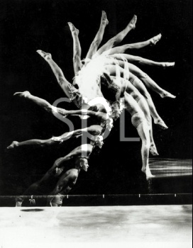

第二章
质点动力学

Slide 2


§2.1 牛顿运动定律
一 牛顿第一定律（惯性定律）
任何物体都要保持其静止或匀速直线运动状态，直到外力迫使它改变运动状态为止 .
时， 恒矢量
说明了力是物体运动状态改变的原因
定义了物体（质点）的惯性
惯性系： 保持静止或匀速直线运状态的参考系

Slide 3
二、牛顿第二定律（Newton second law）
物体所受的合外力等于物体动量的瞬时变化率。
质点动量:
牛顿第二定律:
注意：
1、瞬时性.
2、对于质点运动，运动中质量不变：

Slide 4
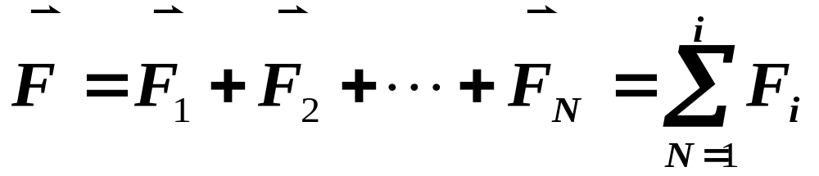
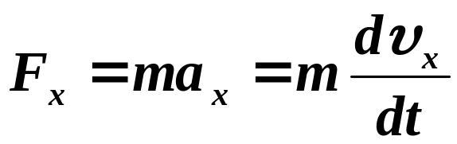
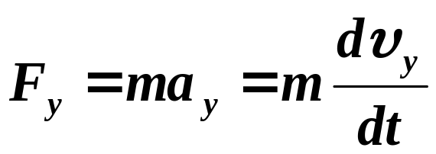
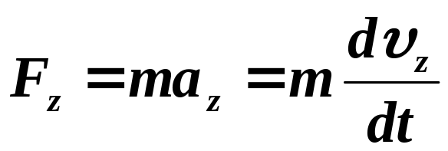
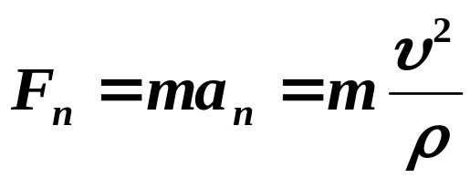
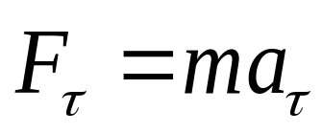
3、迭加性：
4、独立性：具体运算时应写成分量式
直角坐标系中：
自然坐标系中：

Slide 5
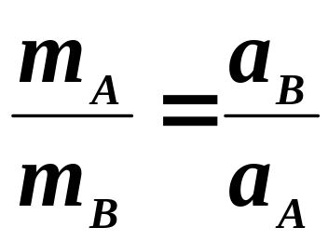
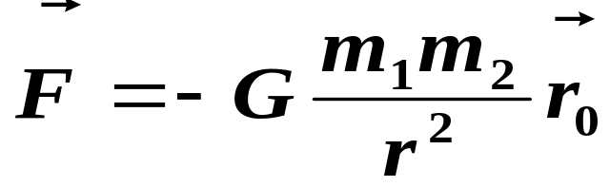
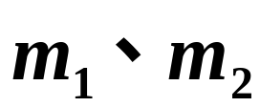
5、定量的量度了惯性
惯性质量：牛顿第二定律中的质量常被称为惯性质量
引力质量：
式中
被称为引力质量
经典力学中不区分引力质量和惯性质量

Slide 6

三、第三定律（Newton third law）
两个物体之间对各自对方的相互作用总是相等的，而且指向相反的方向。
作用力与反作用力：
1、它们总是成对出现。它们之间一一对应。
2、它们分别作用在两个物体上。绝不是平衡力。
3、它们一定是属于同一性质的力。

Slide 7
四、牛顿定律的应用
例：质量为m的小球，在水中受的浮力为常力F，当它从静止开始沉降时，受到水的粘滞阻力为f=kv(k为常数），证明小球在水中竖直沉降的速度v与时间t的关系为
F
式中t为从沉降开始计算的时间
f
证明：取坐标，作受力图。
a
根据牛顿第二定律，有
x
mg

Slide 8
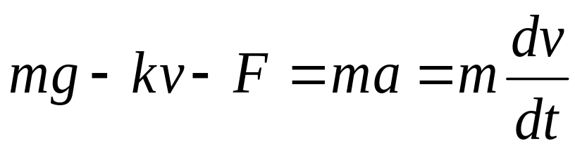
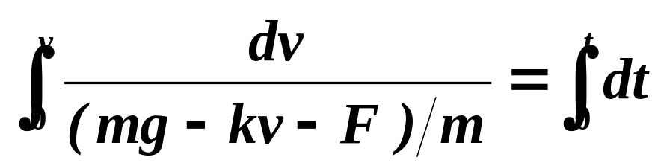
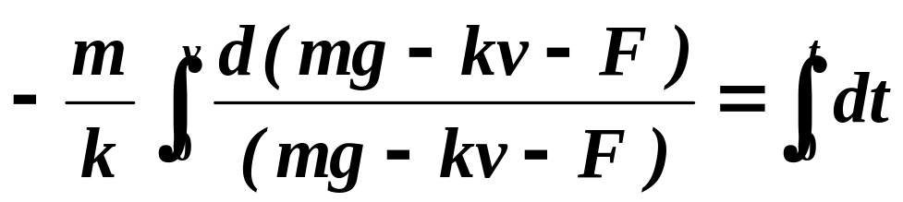
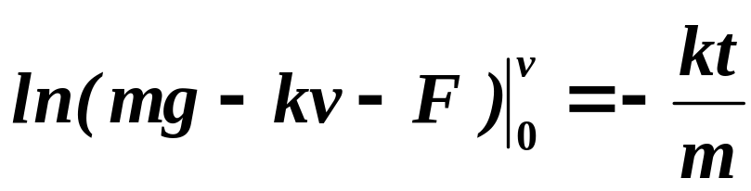
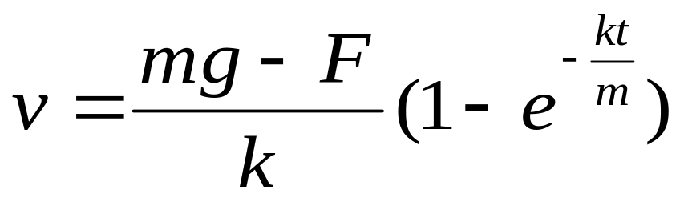
初始条件：t=0 时 v=0

Slide 9

§2.1 牛顿运动定律
1.沿水平方向的外力F将物体A压在竖直墙上，由于物体与墙之间有摩擦力，此时物体保持静止，并设其所受静摩擦力为f₀，若外力增至2F，则此时物体所受静摩擦力为__________．
f ₀

Slide 10

§2.1 牛顿运动定律
如图所示,一只质量为m的猴,原来抓住一根用绳吊在天花板上的质量为M的直杆,悬线突然断开,小猴则沿杆子竖直向上爬以保持它离地面的高度不变,此时直杆下落的加速度为
(A) g.
(B) mg/M.
(C) (M+ m)g/M.
(D) (M+ m)g/(M－m).
(E) (M－m)g/M.

Slide 11
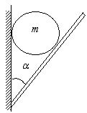
Ex.3
§2.1 牛顿运动定律
质量为m的小球，放在光滑的木板和光滑的墙壁之间，并保持平衡，如图所示．设木板和墙壁之间的夹角为a，当a逐渐增大时，小球对木板的压力将
(A) 增加．
(B) 减少．
(C) 不变．
(D) 先是增加，后又减小．压力增减的分界角为a＝45°．

Slide 12
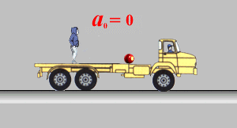
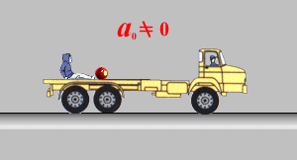
2.2 惯性系与非惯性系力学
一、惯性系与非惯性系
问题
a=0时单摆和小球的状态符合牛顿定律
a≠0时单摆和小球的状态为什麽不符合牛顿定律？
结论：在有些参照系中牛顿定律成立，这些系称为惯性系。相对惯性系作加速运动的参照系是非惯性系。而相对惯性系作匀速直线运动的参照系也是惯性系。

Slide 13
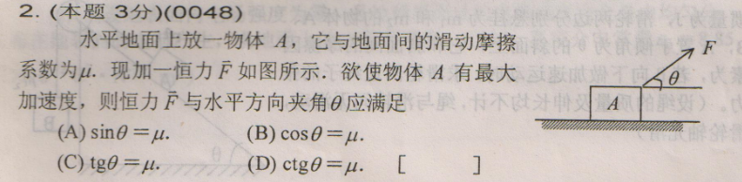
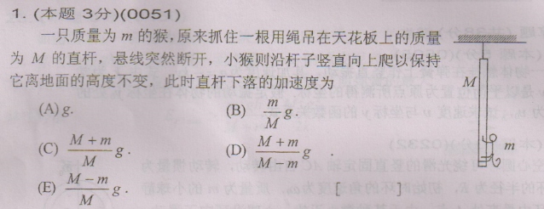

Slide 14
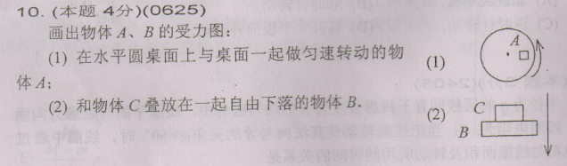


Slide 15
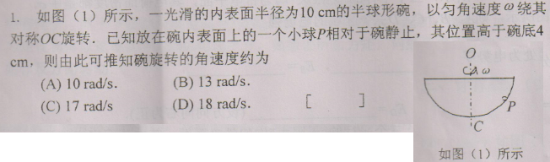
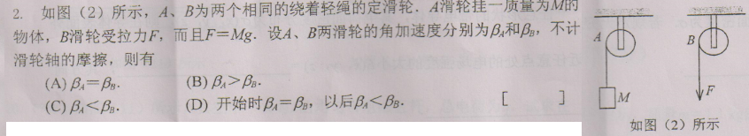

Slide 16
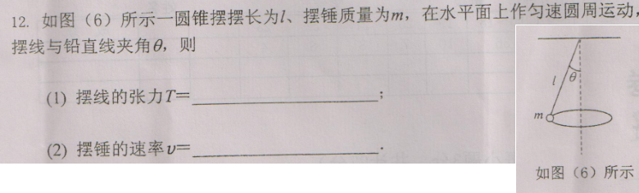
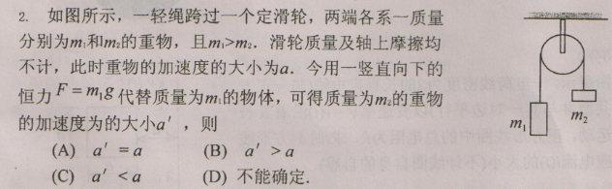

Slide 17
